Slide 1


Slide 2
Разработка и внедрение чат-бота для внутреннего пользования
Чат-бот помогает участникам среднего и крупного бизнеса разрешить проблемы, связанные с HR-процессами

Slide 3

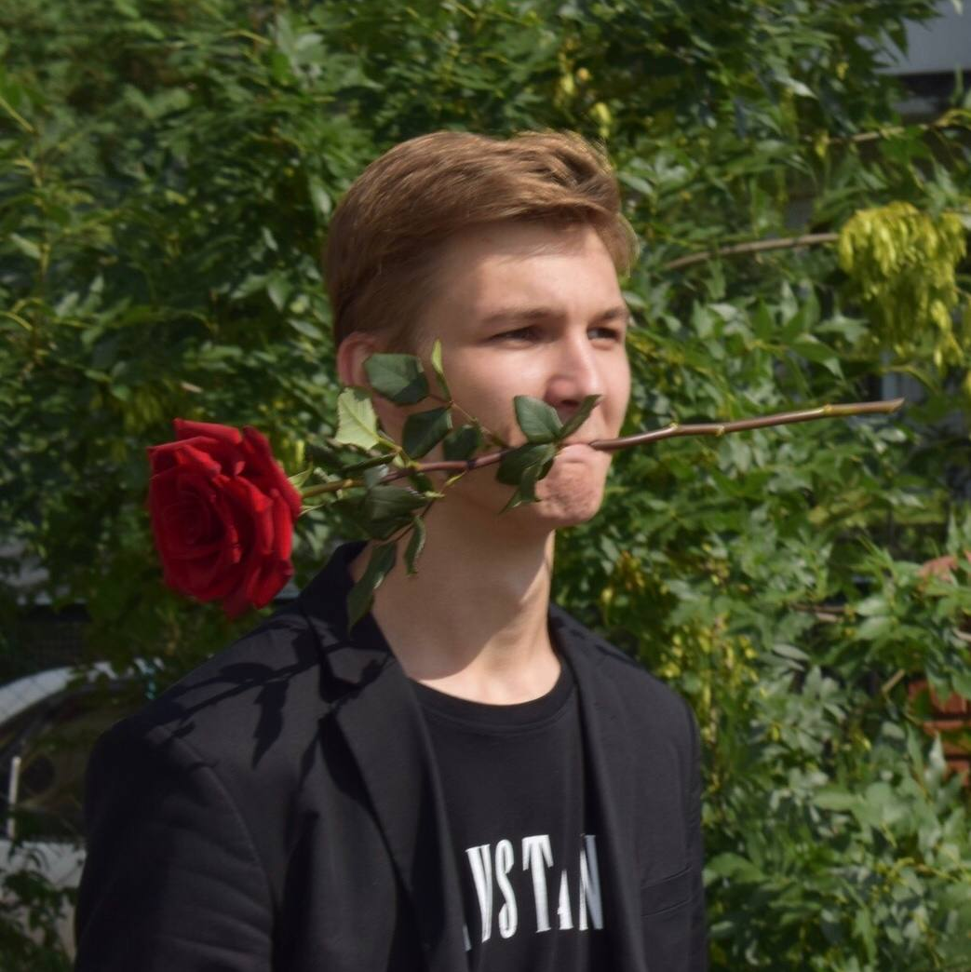
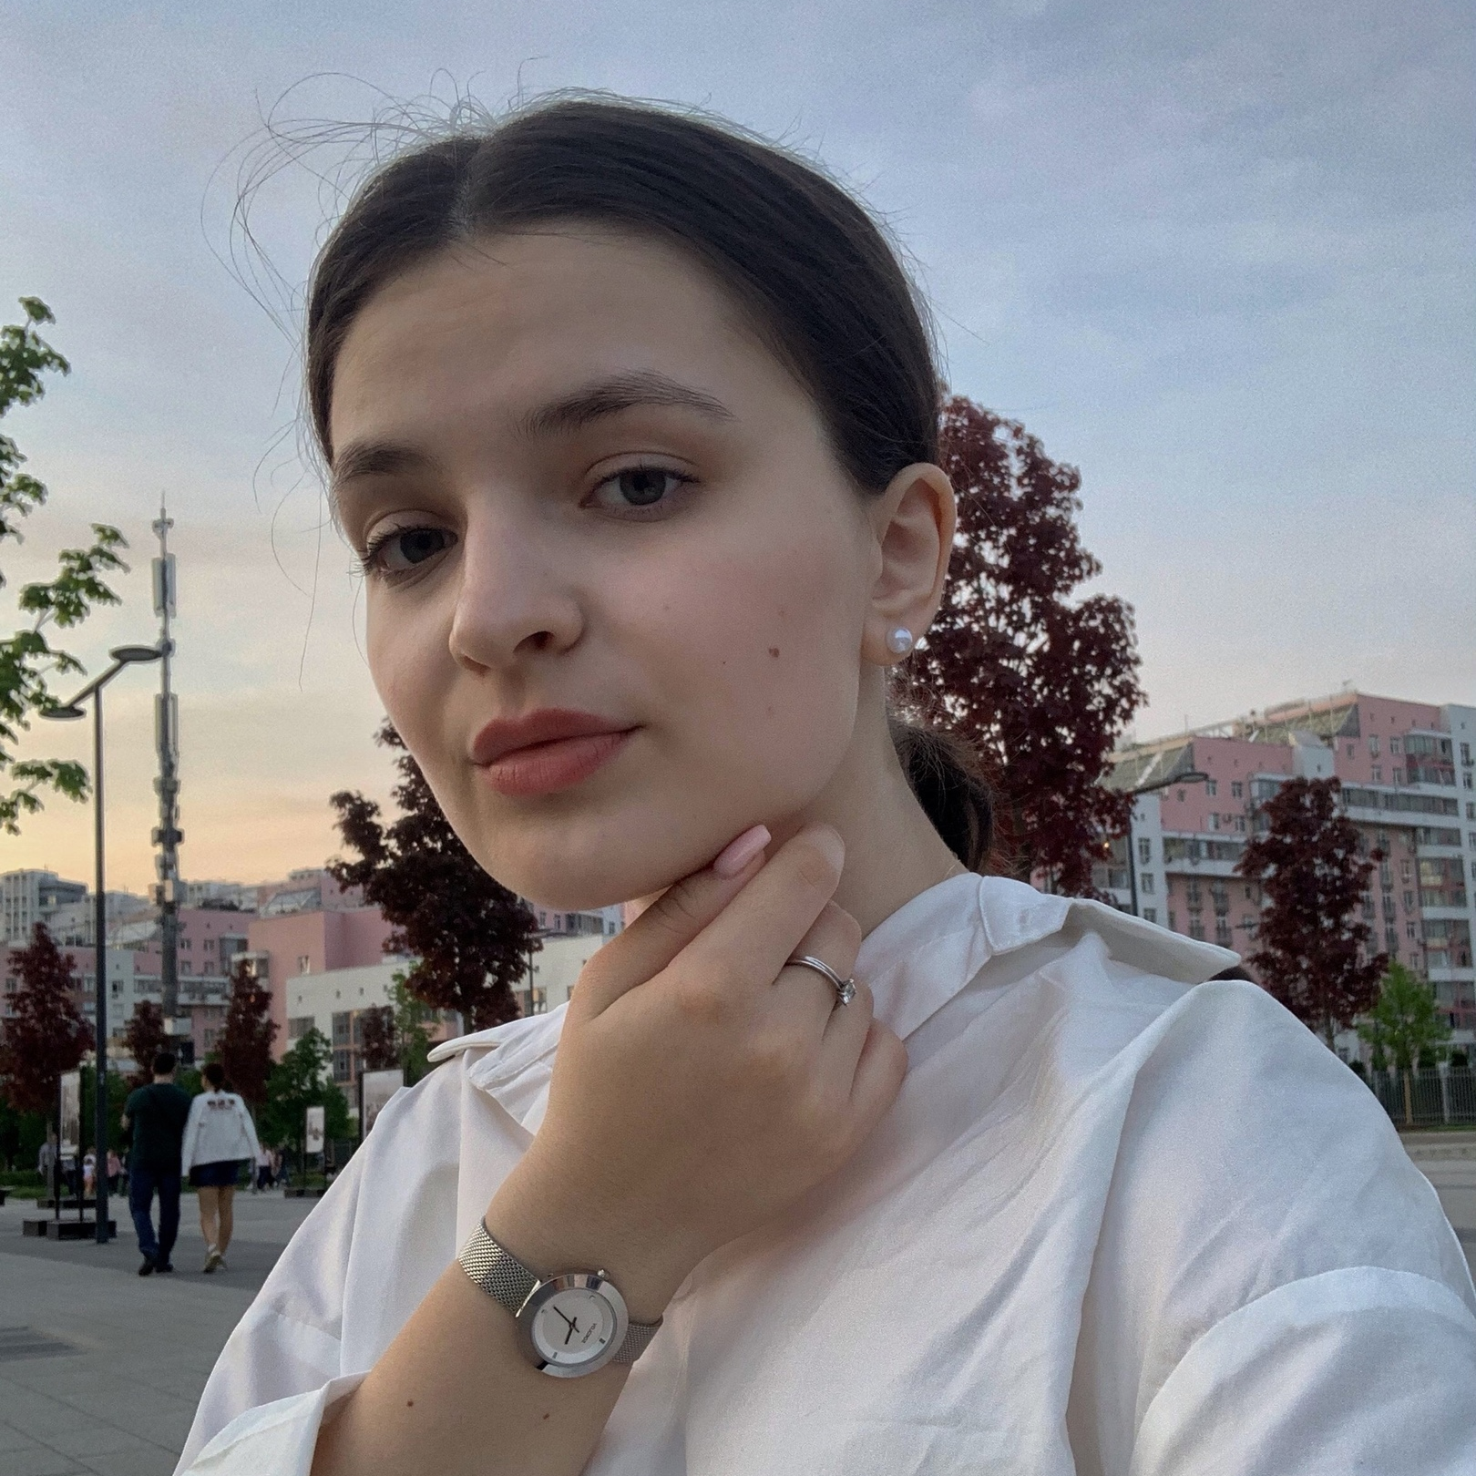
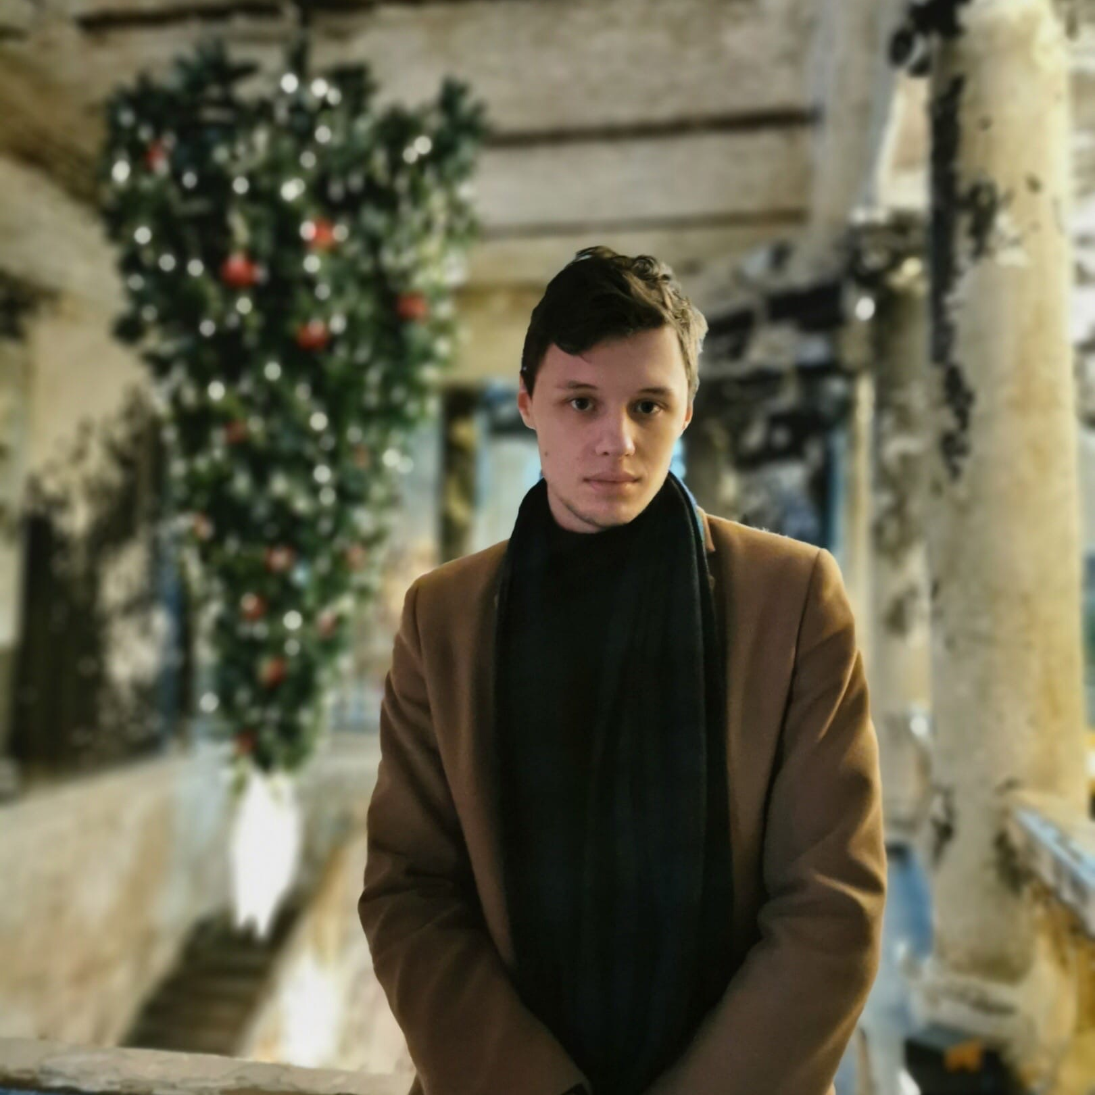
Команда
Наши консультанты
Марк Цукерберг
Ментор проекта
Василий Христорождественская
Ментор проекта
Олег Григорьев
Солдатов Георгий, генератор идей
Луцишина Милана, реализатор
Ментор проекта
Скобочкина Анастасия, лидер
Перевалов Александр, аналитик-стратег
3
Notes:
Обязательно для скоринга
Обязательна для питча

Slide 4
Целевая аудитория
Средний и крупный бизнес:
• HR-специалисты и менеджеры, ответственные за управление персоналом;
• Организации, стремящиеся автоматизировать рутинные HR-процессы;
• Лидеры, которым важна оптимизация времени и ресурсов при подборе и обучении сотрудников;
• Компании, открытые для инновационных решений в управлении персоналом.
4
Notes:
Опционально для скоринга
Обязательна для питча

Slide 5
Проблемы
Низкая скорость вертикальной и горизонтальной коммуникации в организации;
Отсутствие или неэффективность коммуникаций по линии персонал-руководство;
Низкая эффективность адаптации нового персонала;
Низкая скорость документооборота
5
Notes:
Обязательна для скоринга
Обязательна для питча + cusdev

Slide 6
Решение
Помощь в ускорении коммуникаций между отделами, рассылка уведомлений о задачах отделов компании;
Помощь в сборе и обработке обратной связи от сотрудников;
Повышение эффективности адаптации новых сотрудников;
Сокращение времени на обработку входящей документации и упрощение получения сотрудниками необходимых справок
6
Notes:
Обязательна для скоринга
Обязательна для питча

Slide 7
Рынок
¼ от общего объема рынка
2,8 - 5,5 млрд руб.
3,5 - 16 млн руб.
Объем рынка корпоративных чат-ботов (по разным оценкам)
Размер потенциального рынка, до которого можно дотянуться
Доля рынка, которую может занять проект
7
Notes:
Опционально для скоринга
Обязательна для питча

Slide 8
Конкуренты
Характеристики для сравнения | Чат-бот | Наш чат-бот | HR Messenger | ChatFirst | AI Partner
Виды выполняемых задач | Подбор кандидатов | + | + | + | -
 | Обработка откликов | + | + | – | -
 | Сбор обратной связи | + | + | - | -
 | Онбординг, адаптация и сопровождение сотрудников | - | + | + | _
 | Ответы на наиболее распространенные вопросы сотрудников об организации | + | + | + | +
 | Оформление больничных листов | + | - | - | +
 | Формирование расчетных листов | + | - | - | +
 | Предоставление информации о текущих задачах сотрудника | + | - | - | +
 | Сокращение времени обработки входящих запросов от дистрибьюторов | + | - | - | -
8
Notes:
Обязательно для скоринга – 1-2 главных конкурента
Обязательна для питча

Slide 9
Конкурентные преимущества
2. Минимальные сроки разработки с даты оформления заявки до даты внедрения
3. Высокая степень персонализированности, адаптация под все нужды, требования и условия заказчика
1. Более широкий спектр задач, чем у конкурентов
9
Notes:
Опционально для скоринга
Обязательна для питча

Slide 10
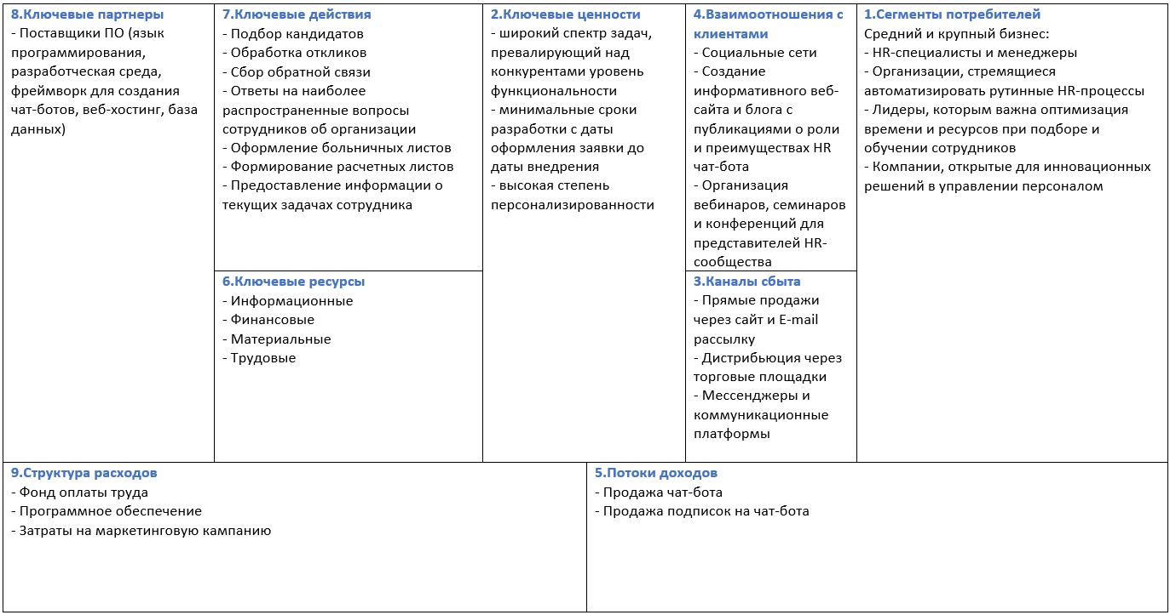
Бизнес-модель
10
Notes:
Опционально для скоринга
Обязательна для питча

Slide 11
Финансы
На один юнит
3 %
353,8 тыс ₽
11 700 тыс ₽
Текущая или ожидаемая конверсия в клиента / первую покупку (С1)
Стоимость привлечения
клиента (САС)
Средняя выручка за время жизни клиента (AMPPU или LTV)
На год
8 775 тыс ₽
1061,4 тыс ₽
277,5 тыс ₽
662,33 тыс ₽
Валовая прибыль
(AMPPU * покупатели)
Расходы на привлечение (Acquisition Costs)
Постоянные расходы
(Fix Costs)
Прибыль (Net Profit)
11
11
Notes:
Опционально для скоринга
Обязательна для питча

Slide 12
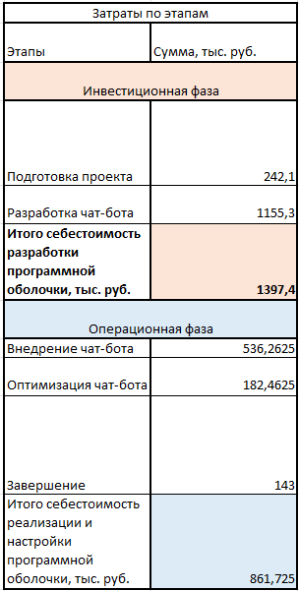
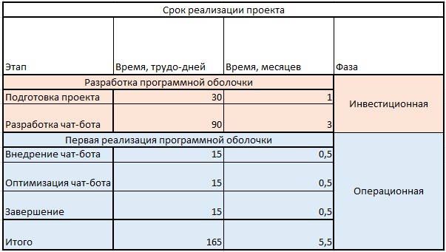
Затраты проекта
12
12
Notes:
Опционально для скоринга
Обязательна для питча

Slide 13
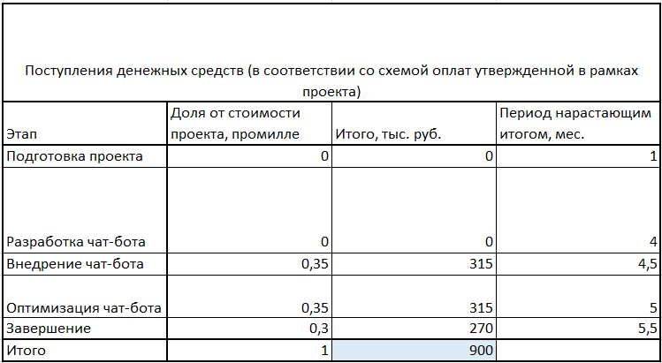
Затраты проекта
Цена реализации чат-бота (внедрения и оптимизации) – 900 тыс. руб.
Цена ежемесячной подписки после реализации чат-бота – 150 тыс. руб.
13
13
Notes:
Опционально для скоринга
Обязательна для питча

Slide 14
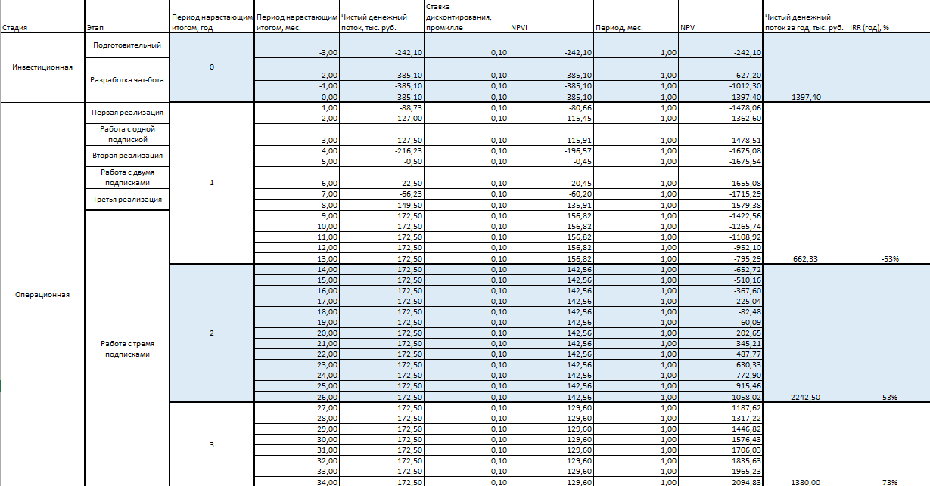
Окупаемость проекта
Потребность в инвестициях – 1397,4 тыс. руб.
Дисконтированный срок окупаемости – 19 мес.
Ставка дисконтирования – 0,1 ‰
14
14
Notes:
Опционально для скоринга
Обязательна для питча

Slide 15
Стратегия выход на рынок
3. Размещение на онлайн-площадках (в социальных сетях, а также на поисковых системах, онлайн-журналах и блогах)
1. Участие в отраслевых выставках, IT-форумах (Franch Region, Техноэкспо, AgileDays)
2. Организация персональных встреч с клиентами
15
Notes:
Опционально для скоринга
Обязательна для питча

Slide 16
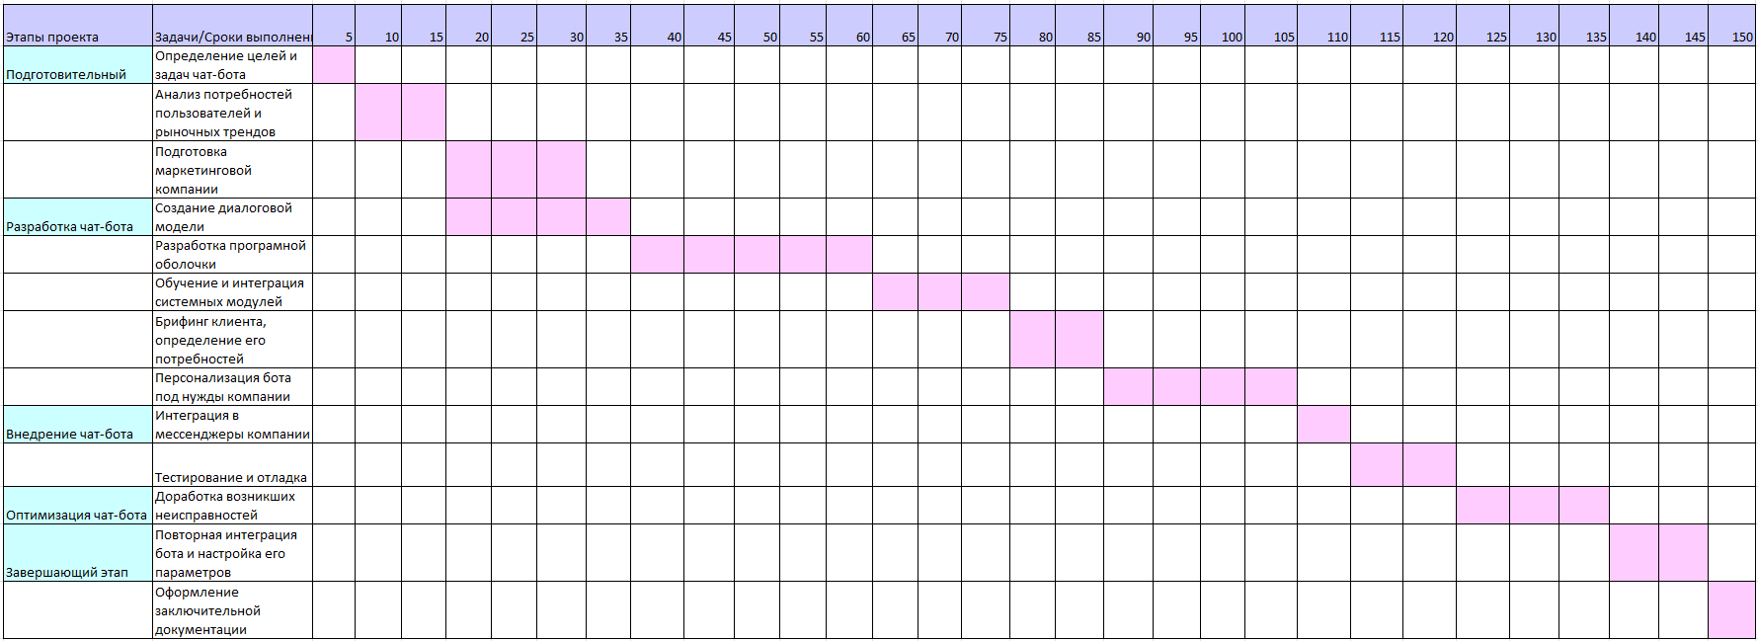
Дорожная карта
16
Notes:
Опционально для скоринга
Обязательна для питча

Slide 17
Инвестиционный запрос
Предполагаемая доля инвестора: 49%
При достижении целевых параметров проекта и применении ставки дисконтирования 10% годовых, NPV проекта в рамках срока в размере 34 месяцев с начала осуществления операционной деятельности составит 2094, 83 тыс. руб.
Потребность в инвестициях: 1397,4 тыс. руб.
При предложенной инвестору доле в размере 49% (то есть 684,726 тыс. руб. на момент начала операционной деятельности), по итогу 34 месяцев осуществления операционной деятельности его доля в денежном выражении составит 1026,47 тысяч рублей.
17
Notes:
Обязателно для скоринга
Обязательна для питча

Slide 18

Контакты
Анастасия Скобочкина
Звоните
+7 982 314 78 82
Пишите
skobochkina79@gmail.com
18
Notes:
Опционально для скоринга
Обязательна для питча

